Slide 1

Energieffektivisera och
Platta kurvan för el

Slide 2
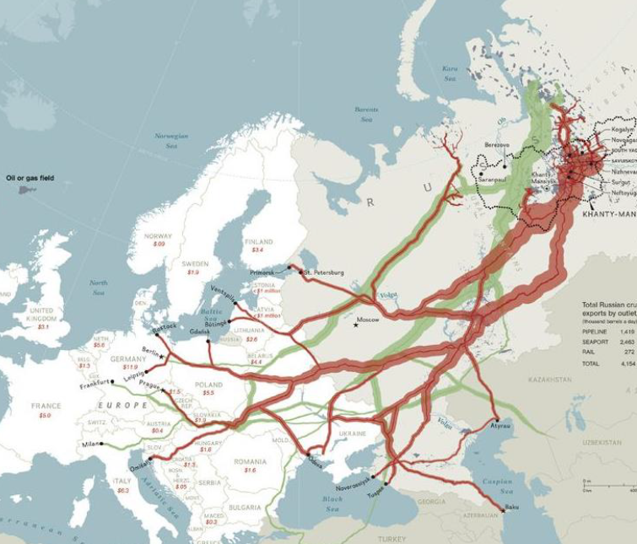
EU:s omställning av energisystemet
RePower EU
Fossilfri energi
Tillräcklig energitillförsel
(både energi och effekt)
Robust energisystem som klarar
klimatförändringar
Rimligt energipris
Minskad (geopolitisk) sårbarhet
Takten i omställningen behöver fördubblas!
Notes:
Driftstart av Finlands nya kärnkraftverk Olkilouto 3 dröjer och Ringhals stängd längre
MEN Priset stabiliserats något sista månaden från största larmen och pristopparna.
Mild höst, hydrobalansen i Norge återställts lite så mindre risk för exportstopp från Norge, Europas gaslager fyllda.

Slide 3
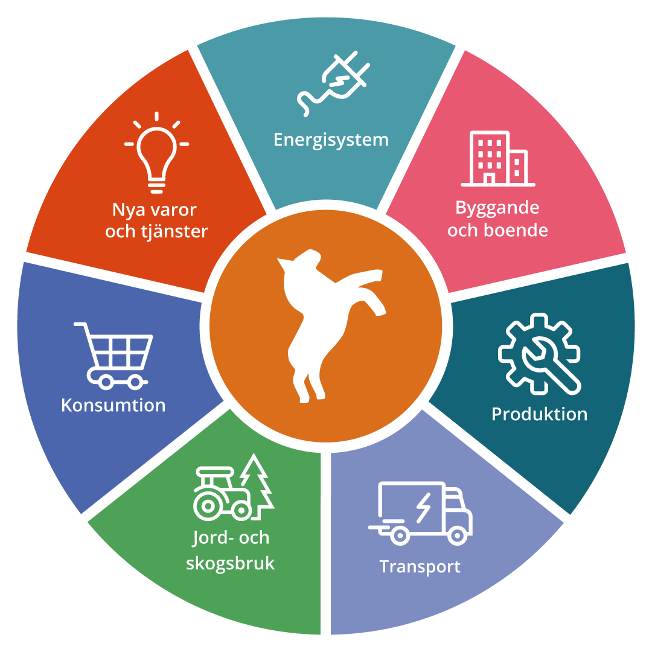
Energiintelligent Dalarna
Dalarnas energi- och klimatråd
Operativ samordningsgrupp
Färdplaner för varje sektor
www.energiintelligent.se

Slide 4
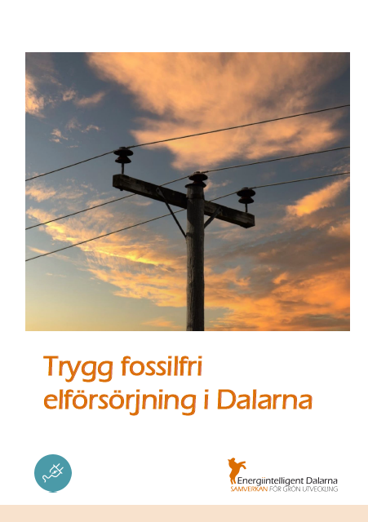


Energiintelligent Dalarna

Slide 5
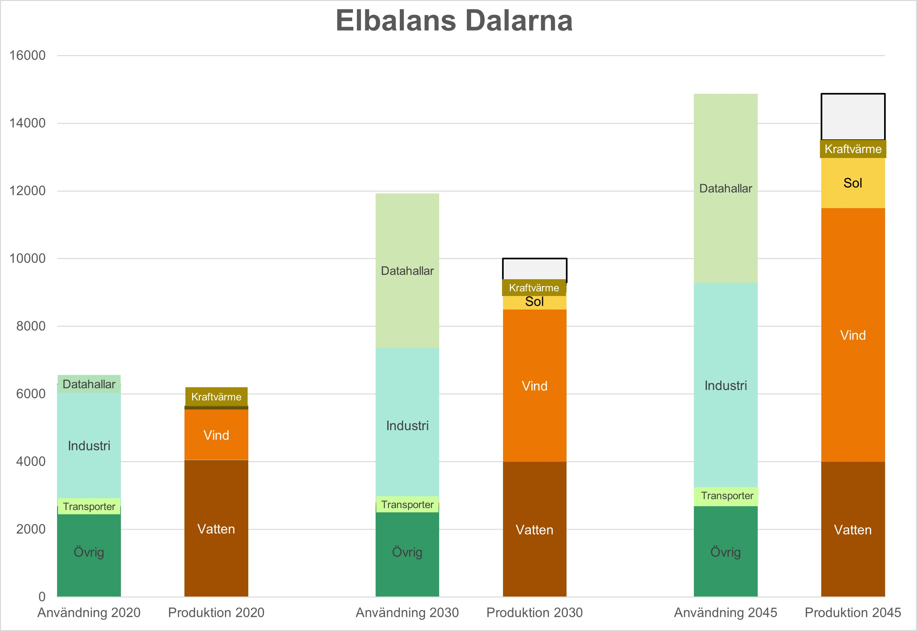
Behov av energi-
effektivisering för att nå självförsörjning
Delmål för energi-
effektivisering

Slide 6
Tillsammans förhindrar vi energikris denna vinter
EU:s sparpaket som gäller för alla medlemsländer:
Minska energiförbrukningen under de 10 % av timmarna mellan
1 december 2022 – 31 mars 2023 då lasten är som högst.
Minskningen ska i genomsnitt vara 5 % på dessa timmar.
kW
Sträva efter att minska den totala efterfrågan på el med minst 10 procent.
kWh

Slide 7
Både kWh och kW
ENERGIHUSHÅLLNING
Energieffektivisering
Samma funktion/tjänst med mindre mängd energi
Ex byta till LED, isolera hus
Energibesparing
Använda en funktion/tjänst mindre
Ex släcka lampan, sänk temperatur
Kilowattimmar, kWh
EFFEKTHUSHÅLLNING
Använda mindre effekt
Energieffektivisering/besparing vid höglasttimmar
Flytta effektuttag över tid
Använda energi vid ett annan tid
Kilowatt, kW

Slide 8

Energimyndighetens kampanj
Varje watt räknas!

Slide 9
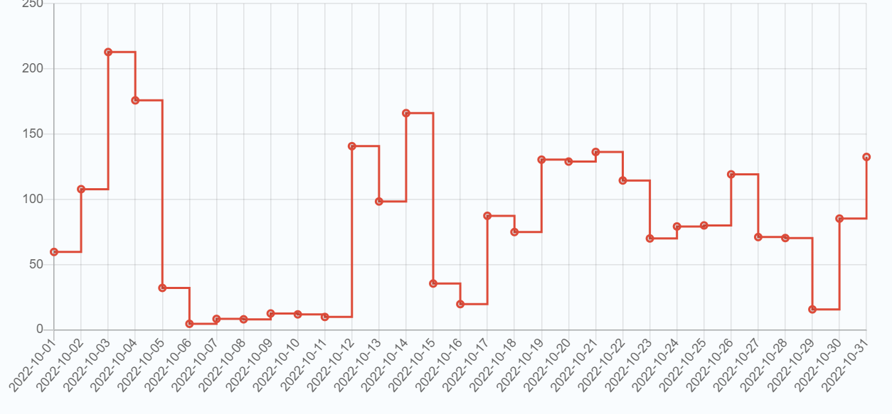
Elanvändning, Sverige
https://www.svk.se/om-kraftsystemet/kontrollrummet
Elpriser,
elområde 3

Slide 10
Elanvändning, Dalarna

Slide 11
Elanvändning, Dalarna
- stor skillnad om mycket fjärrvärme eller inte

Slide 12
Laddmönster för elbilar har stor betydelse i lokalnäten
Tillkommande effektbehov inom Malungs Elnät från transportsektorn 2045 för en vintervecka jämfört med lastprofilen för 2019, behovsstyrt (vänster) respektive utjämnat (höger) laddningsmönster.

Slide 13
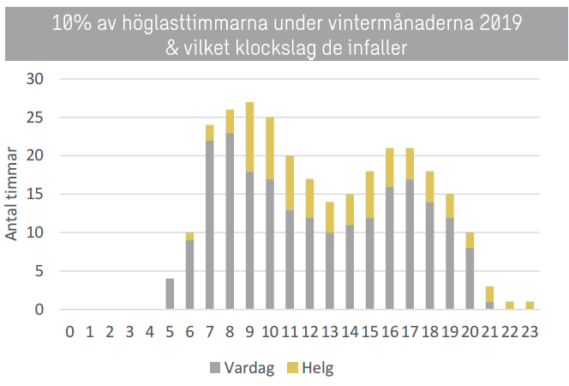
Dalarnas effekttoppar
Främst tider för behov av att platta kurvan:
Industri: Vard 07-09
Hushåll: Vard 17-19 + fm helger
Kommunala org: 08-12
Övriga verks: 07-09 och 17-19

Slide 14
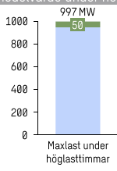
Dalarnas mål: 50 MW
Behov av att platta kurvan: 50 MW
Motsvarar lika mycket som Hedemoras hela lokalnät

Slide 15

Kampanj:
Platta kurvan för el

Slide 16
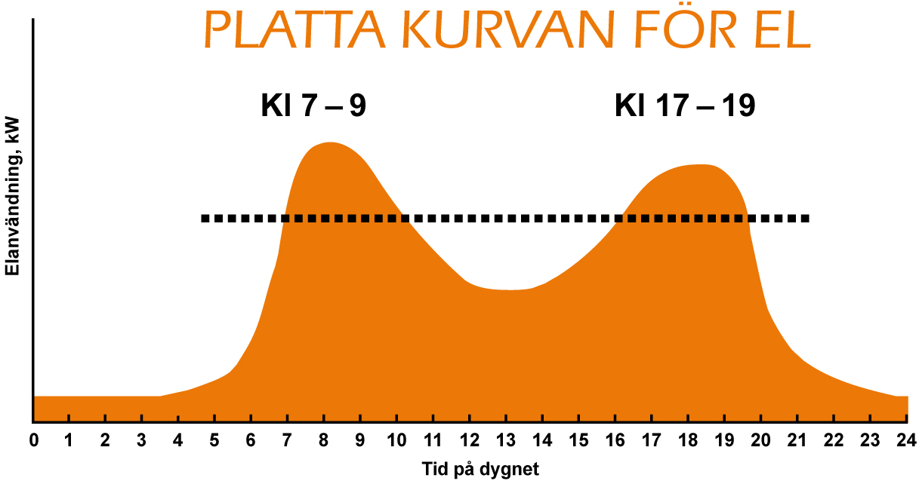
Kampanj: Platta kurvan för el

Slide 17
Vinster
Minska den totala energianvändningen och platta kurvan
Sänker kostnaden
Minskar risken för bortkoppling (2 % minskade toppar minskar risken för frånkoppling till en femtedel)
Minskar extrema pristoppar. (Priserna på alla kWh på Nord Pool bestäms utifrån hur mycket det kostar att producera den sista kWh)
Solidaritet med resten av Europa
Bidra till klimatmålen
Uppfyll miljöbalkens krav
Offentliga behöver föregå med gott exempel!

Slide 18

Vad kan du göra?
Få full koll på energianvändningen
Hushålla med energi (energieffektivisera)
Hushålla med effekt (platta kurvan)

Slide 19
Få koll
Hur mycket energi som används.
När effekt-toppar uppstår.
→ Ta ut timvärden från elbolag och fjärrvärmeleverantör. Följ upp löpande.
Se över elavtal
Abonnemang (Säkringstaxa, Effekttaxa)
Elhandelavtal (Fastpris, rörligt genomsnitt pris månad, mix, rörligt timpris

Slide 20

Energieffektivisera
Många har kommit långt, men det finns alltid mer att göra!
Framgångsfaktorer:
- Engagemang från högsta ledningen
- Beslut om en långsiktig strategi med visioner och mål
- Energikartläggningar för alla fastigheter med plan för åtgärder (organisation/beteende, drift/underhåll och investeringar)
- Att medel för investeringar avsätts
- Utsedda personer med kunskap och ansvar
- Strukturerat och systematiskt arbetssätt.
NU: Åtgärder som ger effekt på kort sikt, även för att klara höga energikostnader
→ Att minska den totala energianvändningen minskar också effekttopparna.

Slide 21
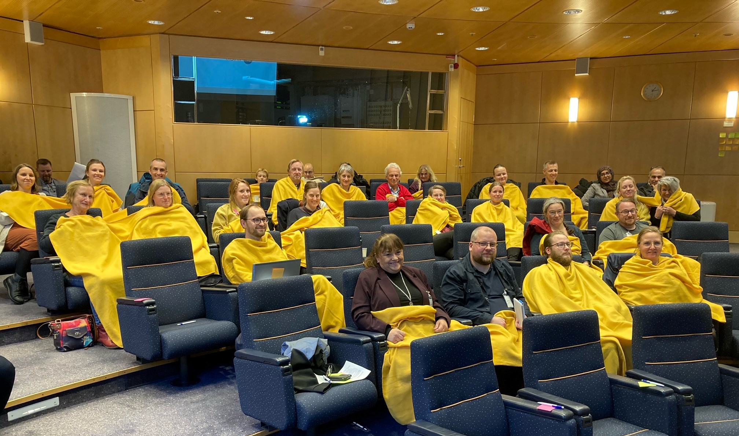

Slide 22

Hushålla med effekt
Använda el rätt tid på dygnet
Inte lika många jobbar aktivt med detta.
Exempel:
Undvik att starta många maskiner samtidigt
Använda eldrivna maskiner/utrustning andra tider på dygnet, t ex laddning av elbilar.
Tillfällig avstängning kylkompressorer, värmepumpar, ventilation

Slide 23
Kommunernas egna abonnemang
Gagnef
Leksand
Rättvik
Säter

Slide 24
Borlänge kommuns egna abonnemang
12 största abonnemangen som är ca 20 % av totala årsförbrukningen. De som ingår är skolor, sporthallar, badhus, stadshuset, återvinningscentral och äldreboende.

Slide 25
Hedemora kommuns alla egna abonnemang
Tid på dygnet för de 12 högsta timuttagen på året

Slide 26
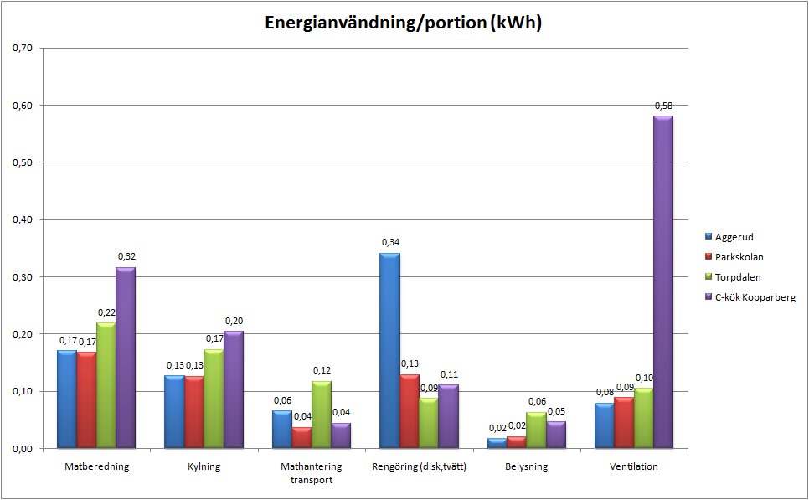
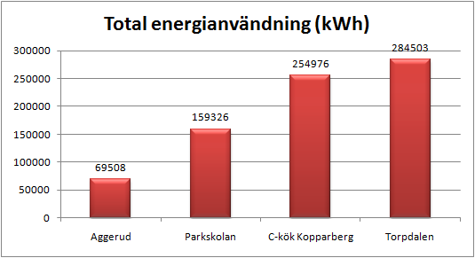
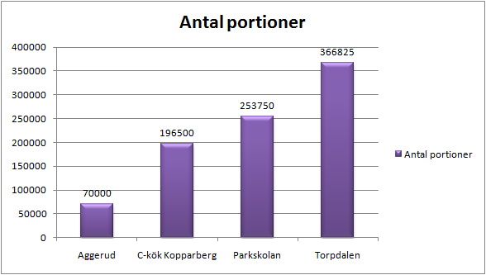
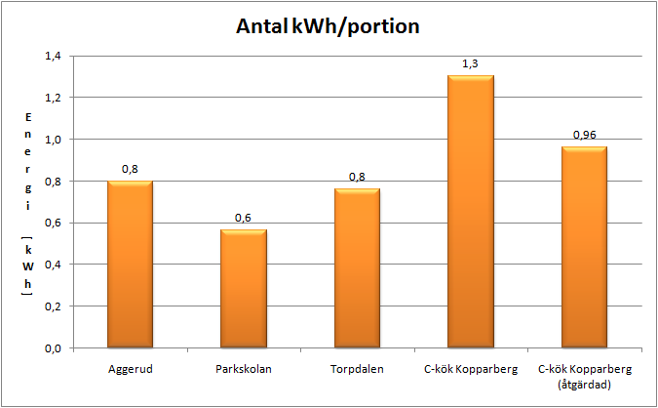
Exempel storkök
Få koll!
Energikartläggning. Jämförelser. Uppföljning.
Skola A Skola B Skola C Skola D
Skola A Skola B Skola C Skola D
Skola A Skola B Skola C Skola D

Slide 27
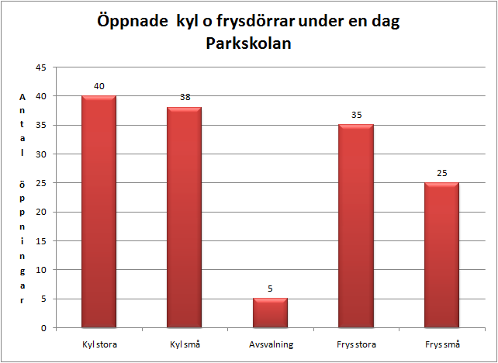
Exempel storkök
Energieffektivisera
Beteende, exempel:
- Öppning dörrar till kyl/frys
- Använd ugnar istället för stekbord
Optimera/anpassa, exempel:
- Behovstyr ventilation och belysning
- Timer på serveringsdiskar kyla/värme
- Stäng varmvattencirk. efter arbetstid
(OBS Temp måste överstiga 60ºC minst en gång/vecka.)
Investeringar, exempel:
- Värme, ventilation, LED, isolering, energieffektiv utrustning

Slide 28
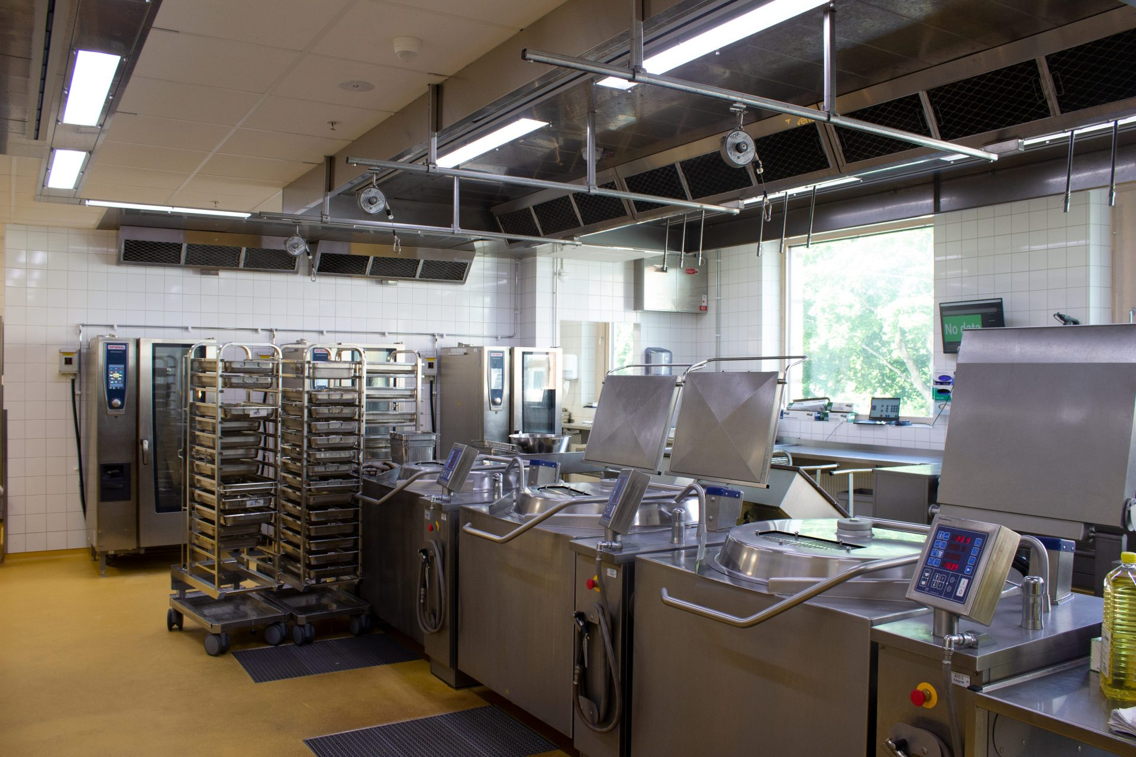
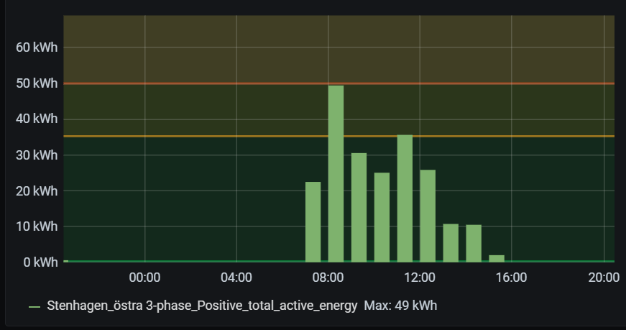
Exempel storkök
Hushålla med effekt
Stor maskinpark bidrar till kommunernas största effekttoppar på förmiddagar.
Notes:
Ugnar, grillar, kokgrytor, spisar, frysar, kylar, diskmaskiner. Förvånad vilka höga säkringsabonnemang de många gånger har.
Exempel från kök med 800 portioner

Slide 29
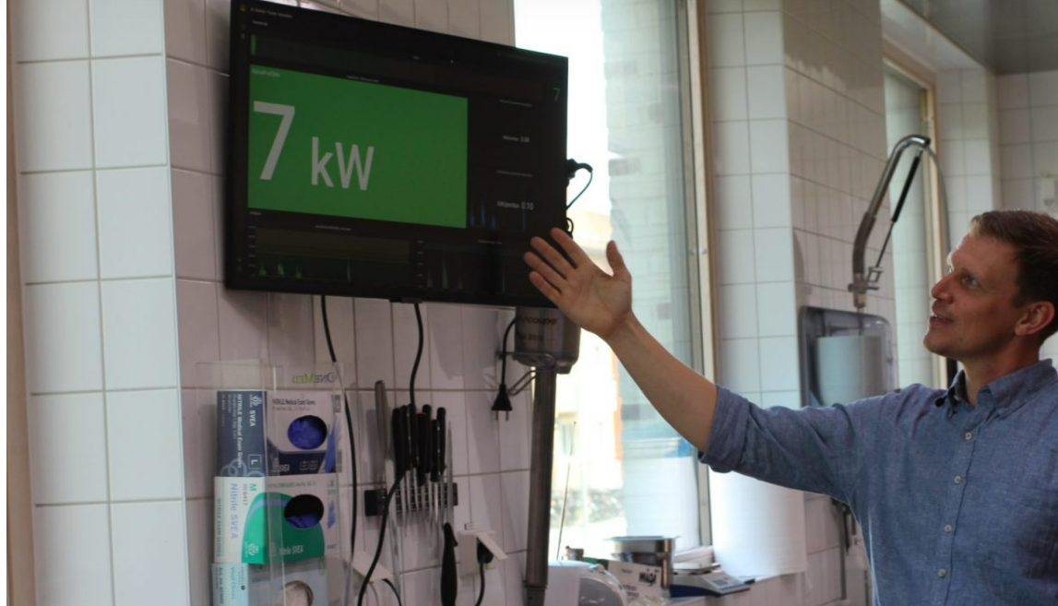
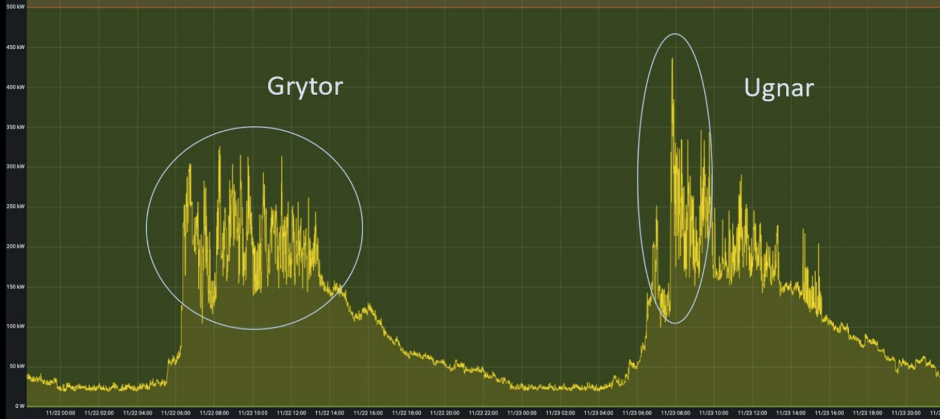
Exempel storkök
Visualisering av effektuttag för ändrat beteende;
Grönt – Gul – Rätt vid toppar
Ugnar ger korta och höga effekt-toppar

Slide 30
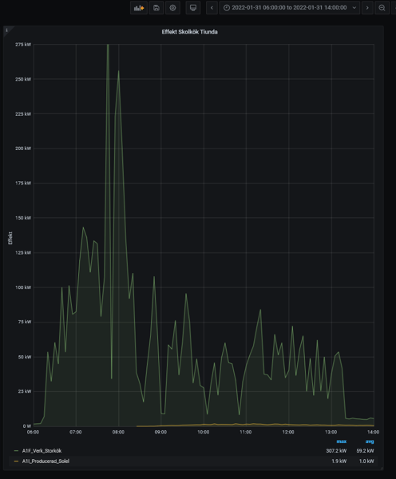
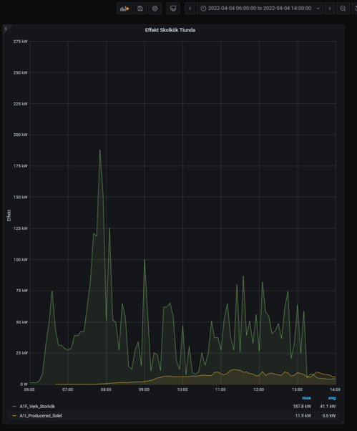
Exempel storkök
Ändra beteende genom
- starta ugnar vid spridda tider
- köra ugnar på lägre effekt
- inte starta andra maskiner samtidigt
- stäng tillfälligt av kompressorer för kyl- och
frysrum under höglasttimmar (15 min 2-3 ggr/dag)
- maträtter för slow-cocking under natten
Vinster
Höga säkringsabonnemang = höga kostnader
Höga effektbehov = elnätet behöver dimensioneras efter maxnivån
Sänkta effekttoppar = minskar behov av förstärkta elnät
Före och efter i Uppskalaskola

Slide 31
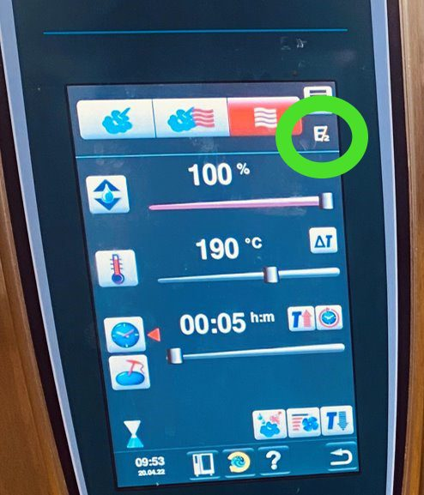
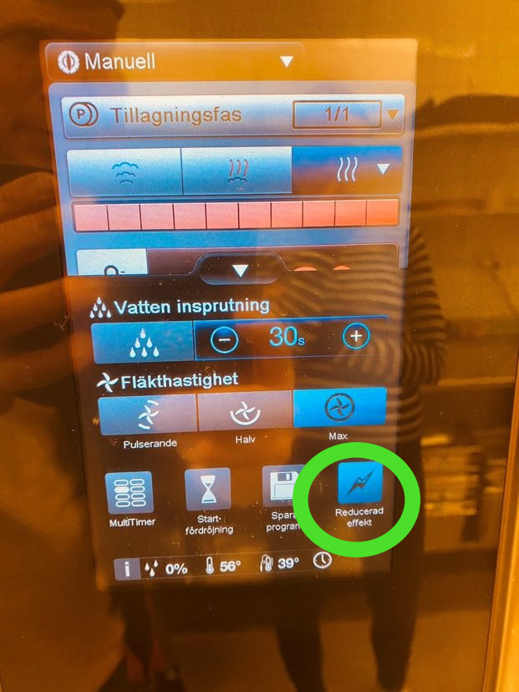
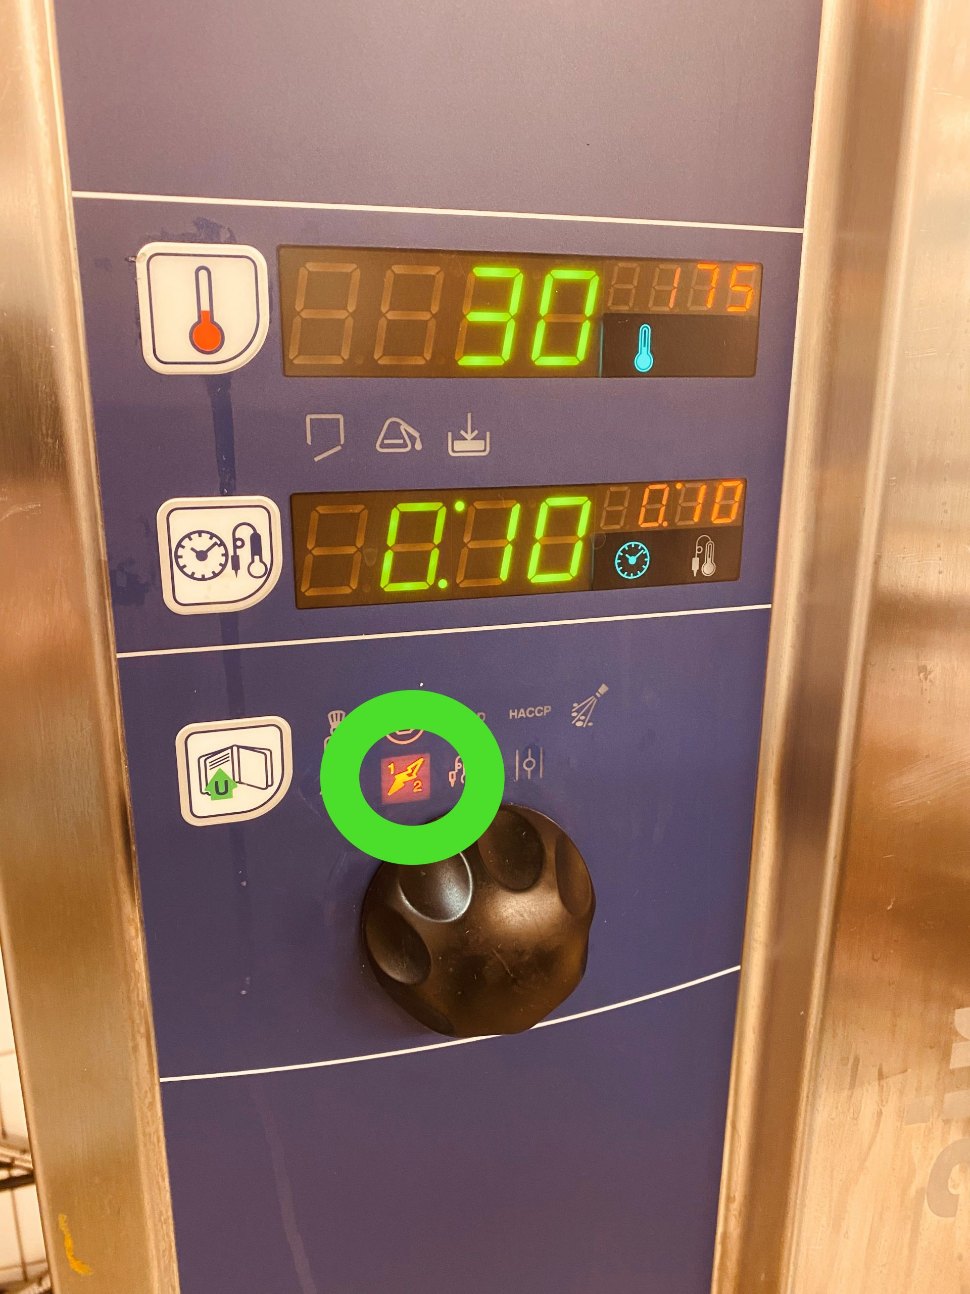
Effektsmart matlagning:
Laga mat på reducerad effekt redan i befintliga ugnar
Här hittar du Reducerad effekt
på Rationals ugnar:
Här hittar du Reducerad effekt
på Electrolux ugnar:
Här hittar du reducerad effekt på en äldre Electrolux-ugn:
Notes:
Ex 10 min längre på ris
Kan nå ännu längre med tekniska lösningar
- signalkabel för styrning
- nätverkskabel för att följa upp elanvändning.

Slide 32
www.energiintelligent.se/platta-kurvan

Slide 33
Exempel på åtgärder
Exempel på åtgärder i kommunala verksamheter:
Kontor
Gymnastikhallar
Simhallar
Ishallar
Storkök
Gatubelysning
Bostäder

Slide 34
TACK!
Marit Ragnarsson
010-225 03 82
marit.ragnarsson@lansstyrelsen.se

